Slide 1
Оценочные процедуры в обучении математике 28 февраля 2024 г.
Даниленко Елена Николаевна,
учитель математики МБОУ «Хабарская СОШ №2»,
доцент лаборатории по сопровождению деятельностных практик КАУ ДПО «АИРО имени А.М. Топорова»

Slide 2
Система оценки достижения образовательных результатов учащихся
Оценивание в школе – это процесс установления качества знаний, умений и способностей обучающегося по определённым критериям, требованиям
Оценка – это результат оценивания, который может быть представлен в виде словесного выражения или отметки
Отметка – это числовое или символьное выражение оценки в цифрах, буквах или иным образом

Slide 3
Система оценки достижения образовательных результатов учащихся
Статья 28. Компетенция, права, обязанности и ответственность образовательной организации 3. К компетенции образовательной организации в установленной сфере деятельности относятся: 1) разработка и принятие правил внутреннего распорядка обучающихся, правил внутреннего трудового распорядка, иных локальных нормативных актов; 10) осуществление текущего контроля успеваемости и промежуточной аттестации обучающихся, установление их форм, периодичности и порядка проведения;
*Федеральный закон от 29.12.2012 № 273-ФЗ «Об образовании в Российской Федерации»

Slide 4
Федеральный закон «Об образовании в Российской Федерации»
Статья 47. Правовой статус педагогических работников. Права и свободы педагогических работников, гарантии их реализации
3. Педагогические работники пользуются следующими академическими правами и свободами: 1) свобода преподавания, свободное выражение своего мнения, свобода от вмешательства в профессиональную деятельность; 2) свобода выбора и использования педагогически обоснованных форм, средств, методов обучения и воспитания; 3) право на творческую инициативу, разработку и применение авторских программ и методов обучения и воспитания в пределах реализуемой образовательной программы, отдельного учебного предмета, курса, дисциплины (модуля);
*Дополнения и изменения с 19 декабря 2023 г - Федеральный закон от 19 декабря 2023 г. N 618-ФЗ

Slide 5
Федеральный закон «Об образовании в Российской Федерации»
Статья 47. Правовой статус педагогических работников. Права и свободы педагогических работников, гарантии их реализации
… 3. Педагогические работники пользуются следующими академическими правами и свободами: 4) право на выбор учебников, учебных пособий, материалов и иных средств обучения и воспитания в соответствии с образовательной программой и в порядке, установленном законодательством об образовании; … 5) право на участие в разработке образовательных программ, в том числе учебных планов, календарных учебных графиков, рабочих учебных предметов, курсов, дисциплин (модулей), методических материалов и иных компонентов образовательных программ;
*Дополнения и изменения с 19 декабря 2023 г - Федеральный закон от 19 декабря 2023 г. N 618-ФЗ

Slide 6
Федеральный закон «Об образовании в Российской Федерации»
Статья 48. Обязанности и ответственность педагогических работников
1. Педагогические работники обязаны: 1) осуществлять свою деятельность на высоком профессиональном уровне, обеспечивать в полном объеме реализацию преподаваемых учебных предмета, курса, дисциплины (модуля) в соответствии с утвержденной рабочей программой; 5) применять педагогически обоснованные и обеспечивающие высокое качество образования формы, методы обучения и воспитания;
*Дополнения и изменения с 19 декабря 2023 г - Федеральный закон от 19 декабря 2023 г. N 618-ФЗ

Slide 7
Реализация ФООП НОО, ООО, СОО
Федеральные основные общеобразовательные программы
ФООП
Федеральная образовательная программа начального общего образования
ФОП НОО
Федеральная образовательная программа основного общего образования
ФОП ООО
Федеральная образовательная программа среднего общего образования
ФОП СОО
№ ФЗ-273 «Об образовании в Российской Федерации»
ФГОС НОО, ФГОС ООО, ФГОС СОО

Slide 8
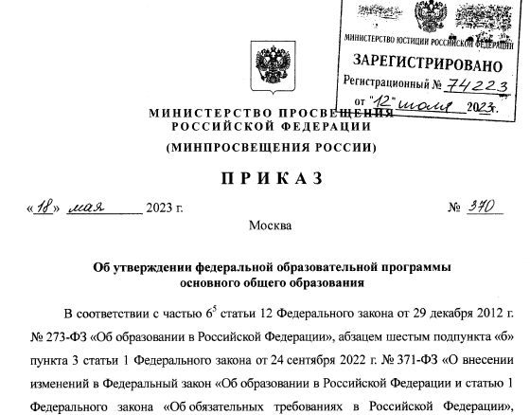
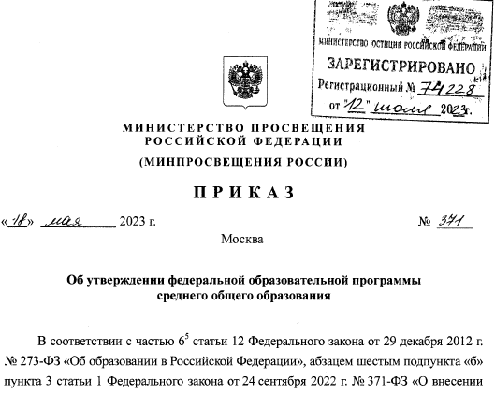
ФОП ООО:
Приказ Министерства просвещения РФ
от 18.05.2023 № 370 (Зарегистрирован 12.07.2023 № 74223)
ФОП СОО:
Приказ Министерства просвещения РФ
от 18.05.2023 № 371 (Зарегистрирован 12.07.2023 № 74228)
https://docs.cntd.ru/document/607175848
https://docs.cntd.ru/document/902350579
https://edsoo.ru/normativnye-dokumenty/

Slide 9
Структура федеральных основных общеобразовательных программ
Целевой раздел
пояснительная записка (цели, задачи)
планируемые результаты освоения обучающимися ФООП
Содержательный раздел
федеральные рабочие программы учебных предметов
программа формирования универсальных учебных действий у обучающихся
Организационный раздел
федеральный учебный план
федеральный календарный учебный график
система оценки достижения планируемых результатов освоения ФООП
федеральная рабочая программа воспитания
план внеурочной деятельности
федеральный календарный план воспитательной работы

Slide 10
Система оценки достижения планируемых результатов освоения ФООП
Системно-деятельностный подход
Уровневый подход
Комплексный подход
Система оценки

Slide 11
Система оценки достижения планируемых результатов освоения ФООП
Виды оценки
Внешняя оценка
независимая оценка качества подготовки учащихся
итоговая аттестация (ОГЭ, ЕГЭ)
Внутренняя оценка
стартовая диагностика
текущая и тематическая оценка
мониторинговые исследования муниципального, регионального и федерального уровней (ВПР, НИКО и др.)
итоговая оценка
промежуточная аттестация
психолого-педагогическое наблюдение
внутренний мониторинг образовательных достижений обучающихся

Slide 12
Система оценки достижения планируемых результатов освоения ФООП
18.19. Формы оценки:
для проверки читательской грамотности ‒ письменная работа на межпредметной основе;
для проверки цифровой грамотности ‒ практическая работа в сочетании с письменной (компьютеризованной) частью;
для проверки сформированности регулятивных, коммуникативных и познавательных универсальных учебных действий – экспертная оценка процесса и результатов выполнения групповых и (или) индивидуальных учебных исследований и проектов.
Каждый из перечисленных видов диагностики проводится с периодичностью не менее чем один раз в два года.
18.27. Текущая оценка представляет собой процедуру оценки индивидуального продвижения обучающегося в освоении программы учебного предмета.
18.27.1. Текущая оценка может быть формирующей (поддерживающей и направляющей усилия обучающегося, включающей его в самостоятельную оценочную деятельность) и диагностической, способствующей выявлению и осознанию педагогическим работником и обучающимся существующих проблем в обучении.
18.27.2. Объектом текущей оценки являются тематические планируемые результаты, этапы освоения которых зафиксированы в тематическом планировании по учебному предмету.
18.27.3. В текущей оценке используется различные формы и методы проверки (устные и письменные опросы, практические работы, творческие работы, индивидуальные и групповые формы, само- и взаимооценка, рефлексия, листы продвижения и другие) с учётом особенностей учебного предмета.
18.27.4. Результаты текущей оценки являются основой для индивидуализации учебного процесса.
Стартовая диагностика проводится администрацией школы в 1, 5, 10 классах
18.28. Тематическая оценка представляет собой процедуру оценки уровня достижения тематических планируемых результатов по учебному предмету.

Slide 13
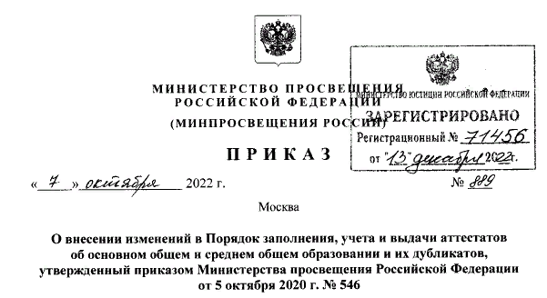
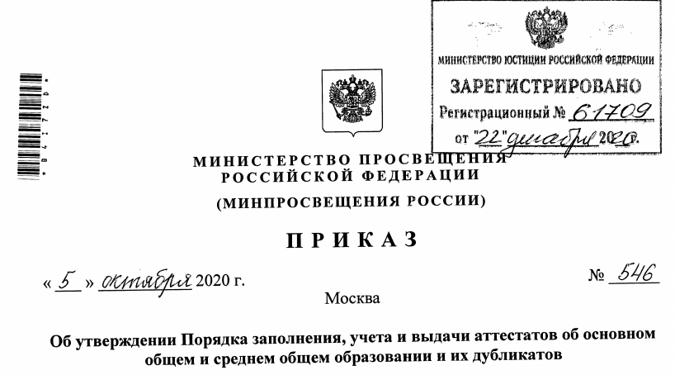
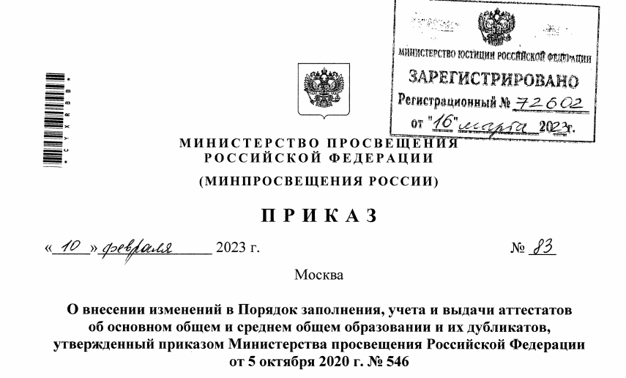
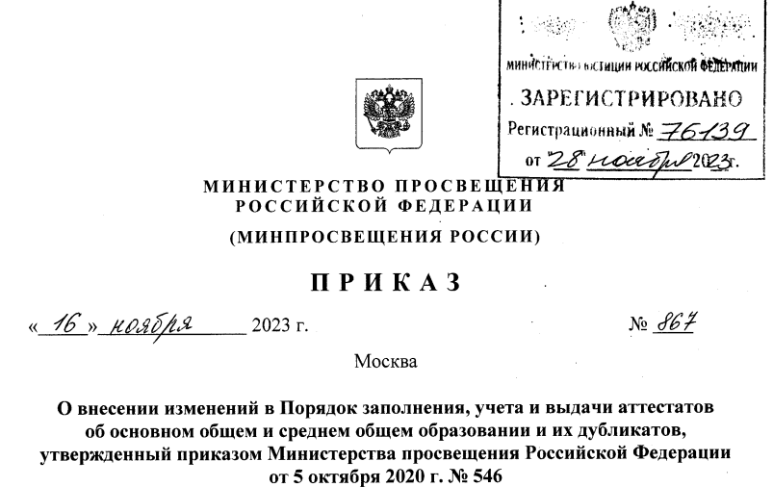
Выставление итоговой оценки по математике
в аттестат
https://www.garant.ru/products/ipo/prime/doc/400010676/
https://www.garant.ru/products/ipo/prime/doc/405833801/?ysclid=lrxmzq4dgl90038600
https://base.garant.ru/406559701/?ysclid=lrxocneom4712038683
https://www.garant.ru/products/ipo/prime/doc/407990763/?ysclid=lrxncfy6kx763666166

Slide 14
Выставление итоговой оценки по математике в аттестат, ООО
Итоговые отметки за 9 класс по учебным предметам "Русский язык", "Математика" и двум учебным предметам, сдаваемым по выбору обучающегося, определяются как среднее арифметическое годовой и экзаменационной отметок выпускника и выставляются в аттестат целыми числами в соответствии с правилами математического округления.
В случае если в учебном плане образовательной организации указаны учебные курсы "Алгебра", "Геометрия" и "Вероятность и статистика", то в графе "Наименование учебных предметов" указывается учебный предмет "Математика", а итоговая отметка за 9 класс по указанному учебному предмету определяется как среднее арифметическое годовых отметок по учебным курсам "Алгебра", "Геометрия", "Вероятность и статистика" и экзаменационной отметки выпускника.

Slide 15
Выставление итоговой оценки по математике в аттестат, ООО
ОТВЕТЫ
НА ТИПИЧНЫЕ ВОПРОСЫ, ВОЗНИКАЮЩИЕ НА РЕГИОНАЛЬНОМ,
МУНИЦИПАЛЬНОМ УРОВНЯХ И УРОВНЕ ОБРАЗОВАТЕЛЬНОЙ ОРГАНИЗАЦИИ,
О ВВЕДЕНИИ ФООП
При этом в учебном плане образовательной организации, а также при ведении классного журнала в 7 - 9 классах указывается наименование конкретного учебного курса "Алгебра", "Геометрия", "Вероятность и статистика", а при выставлении итоговой оценки в аттестат указывается наименование учебного предмета "Математика" и проставляется оценка как среднее арифметическое годовых отметок по трем учебным курсам и экзаменационной отметки выпускника.
https://legalacts.ru/doc/pismo-minprosveshchenija-rossii-ot-22052023-n-03-870-o-napravlenii/?ysclid=lrxlrv1lbu789223280

Slide 16
Выставление итоговой оценки по математике в аттестат, СОО
2023 - 2024 учебный год
Итоговые отметки за 11 класс определяются как среднее арифметическое полугодовых (четвертных, триместровых) и годовых отметок обучающегося за каждый год обучения по образовательной программе среднего общего образования и выставляются в аттестат целыми числами в соответствии с правилами математического округления.
https://www.garant.ru/products/ipo/prime/doc/400010676/
2024 - 2025 учебный год
"Итоговые отметки за 11 класс определяются как среднее арифметическое полугодовых (четвертных, триместровых) и годовых отметок обучающегося за каждый год обучения по образовательной программе среднего общего образования и выставляются в аттестат целыми числами в соответствии с правилами математического округления. В случае если в учебном плане образовательной организации указаны учебные курсы "Алгебра и начала математического анализа", "Геометрия" и "Вероятность и статистика", то в графе "Наименование учебных предметов" указывается учебный предмет "Математика", а итоговая отметка за 11 класс по указанному учебному предмету определяется как среднее арифметическое годовых отметок по учебным курсам "Алгебра и начала математического анализа", "Геометрия" и "Вероятность и статистика".
https://www.garant.ru/products/ipo/prime/doc/407990763/?ysclid=lrxncfy6kx763666166

Slide 17
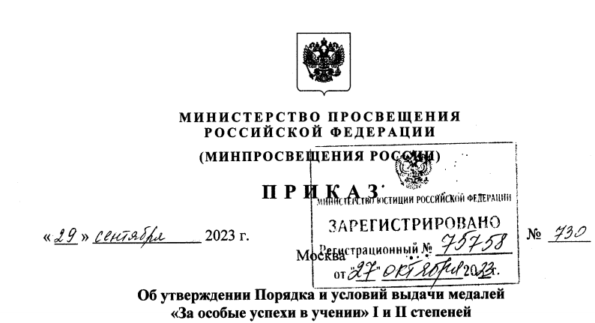
Медали «За особые успехи в учении», СОО
https://base.garant.ru/407889799/?ysclid=lrxov8h6j6317944875

Slide 18
Медали «За особые успехи в учении», СОО
Критерии | Медаль I степени | Медаль II степени
Итоговые оценки по всем предметам | «Отлично» | «Отлично" и не более двух оценок "хорошо"
Баллы ЕГЭ | Не менее 70 баллов по учебному предмету "Русский язык" и по одному из сдаваемых учебных предметов, либо 5 баллов на ЕГЭ по учебному предмету "Математика" базового уровня (для выпускников, сдающих только учебные предметы "Русский язык" и "Математика" базового уровня) | Не менее 60 баллов по учебному предмету "Русский язык" и по одному из сдаваемых учебных предметов, либо 5 баллов на ЕГЭ по учебному предмету "Математика" базового уровня (для выпускников, сдающих только учебные предметы "Русский язык" и "Математика" базового уровня)
Баллы за ГВЭ, если выпускник его выбрал | 5 баллов по учебным предметам "Русский язык" и "Математика" | 5 баллов по обязательным учебным предметам
Баллы за ЕГЭ и ГВЭ, если выпускник выбрал разные формы ГИА | 5 баллов по обязательному учебному предмету, сдаваемому в форме ГВЭ, и не менее 70 баллов по обязательному учебному предмету, сдаваемому в форме ЕГЭ | 5 баллов по обязательному учебному предмету, сдаваемому в форме ГВЭ, и не менее 60 баллов по обязательному учебному предмету, сдаваемому в форме ЕГЭ

Slide 19
Рособрнадзор и ФИПИ представили проект "Рекомендаций по оцениванию ОГЭ 2024 года". Окончательно решение по баллам на ОГЭ 2024 года будут принимать органы исполнительной власти каждого субъекта РФ. ???
«2» (не сдал) | «3» | «4» | «5»
0-7 (ПБ) | 8-14 (ПБ) | 15 -21 (ПБ) | 22-31 (ПБ)
(из них не менее 2 баллов получено за выполнение заданий по геометрии)

Slide 20
Рособрнадзор и ФИПИ представили проект "Рекомендаций по оцениванию ОГЭ 2024 года". Окончательно решение по баллам на ОГЭ 2024 года будут принимать органы исполнительной власти каждого субъекта РФ. ???
Поступающие в профильные 10-е классы должны ориентироваться на такие пороговые значения:
Профиль | Мин. ПБ (всего) | Мин. ПБ (геометрия)
Социально-экономический | 18 | 5
Естественно-научный | 18 | 6
Технологический | 19 | 7

Slide 21
Минимальные баллы по ЕГЭ на 2022/2023 учебный год (для получения аттестата)
Обязательные предметы
Русский язык –24 балла
Математика (ПРОФИЛЬНЫЙ УРОВЕНЬ) –27 баллов (5 ПБ)

Slide 22
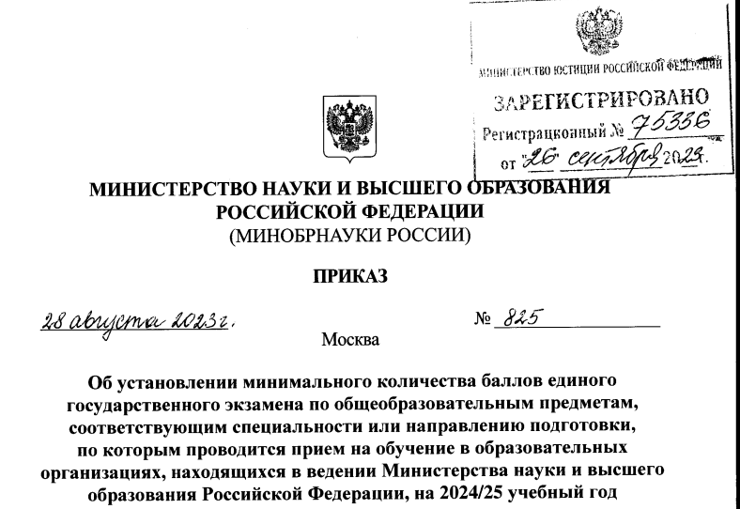
Минимальные баллы на ЕГЭ для поступления в вузы в 2024/25 учебном году
Общеобразовательный предмет | Минимальное количество баллов
Русский язык | 40
Математика | 39
Физика | 39
Обществознание | 45
История | 35
Информатика и информационно-коммуникационные технологии | 44
Иностранный язык | 30
Литература | 40
Биология | 39
География | 40
Химия | 39
http://publication.pravo.gov.ru/document/0001202309260028?index=2

Slide 23
Оценка качества образования
https://legalacts.ru/doc/pismo-minprosveshchenija-rossii-n-sk-22803-rosobrnadzora-n-01-16908-01-ot/
В документе разъясняется само понятие оценочных процедур и описано, какие из них проводятся на федеральном, региональном и школьном уровнях. В рекомендациях подчеркивается необходимость планирования проведения оценочных процедур на школьном уровне с учетом федеральных и региональных мероприятий и недопущения их дублирования. Отмечается, что данный подход к планированию учебного процесса позволит составить единый для школы график проведения оценочных процедур и минимизировать нагрузку на обучающихся и учителей. В рекомендациях также указана оптимальная периодичность, время проведения оценочных процедур.

Slide 24
Оценка качества образования
Оценочные процедуры – это контрольные, проверочные и диагностические работы,
занимающие не менее 30 минут. Контрольная и проверочная работы проводятся с целью текущего контроля. Диагностическая работа проверяет уровень и качество подготовки ученика.
Федеральные
Региональные
Школьные
Мониторинг системы образования
с помощью проведения на
постоянной основе всероссийских проверочных работ, национальных исследований качества
образования, международных сравнительных исследований качества образования. Результат федеральных работ используют
педагоги и администрация школы
для анализа и возможной корректировки учебно- методической работы
Обеспечивают текущий контроль успеваемости и промежуточную аттестацию. Время и форма
проведения школьных
проверочных работ закрепляется локальным актом
образовательной организации.
Осуществляют исследования качества знаний на уровне субъекта и реализуют
региональные программы развития.

Slide 25
Оценка качества образования
Рекомендации по планированию оценочных работ:
Не стоит проводить проверочные работы на первых и последних уроках. Исключением могут стать проводимые 1 раз в неделю предметы.
Контрольная работы по предмету проходит не чаще 1 раза в 2,5 недели.
Один класс пишет не более одной оценочной работы в день.
Учебный процесс не должен замещаться проведением «предварительных» контрольных и проверочных работ.
Школам рекомендовано сформировать единый график оценочных процедур с учетом региональных и федеральных диагностических работ на полугодие или год.
График может корректироваться в связи с эпидобстановкой и участием школы в международных и национальных исследованиях.

Slide 26
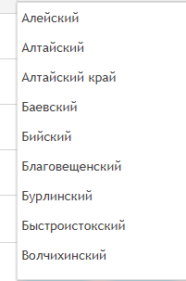
Календарь контрольных работ. Алтайский край
https://tc.22edu.ru/

Slide 27
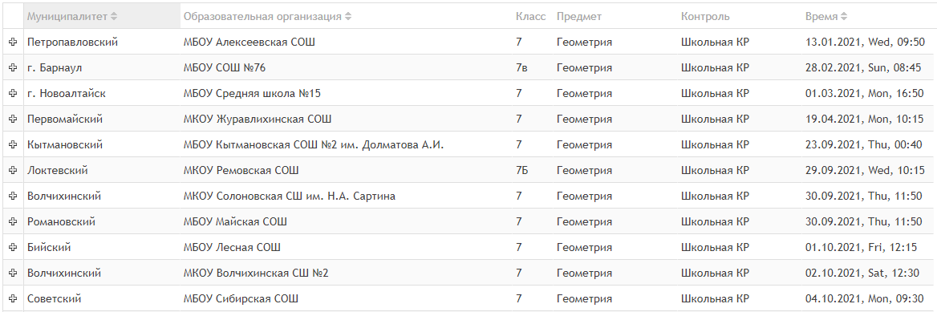
Календарь контрольных работ. Алтайский край

Slide 28
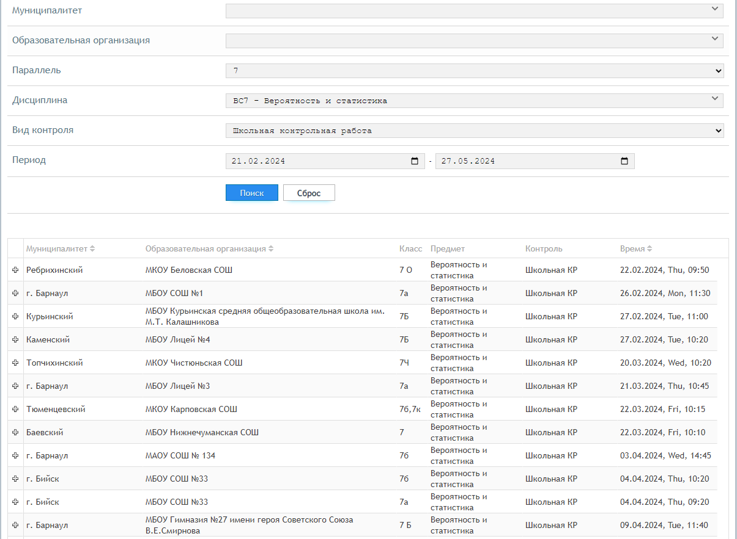
Календарь контрольных работ. Алтайский край

Slide 29
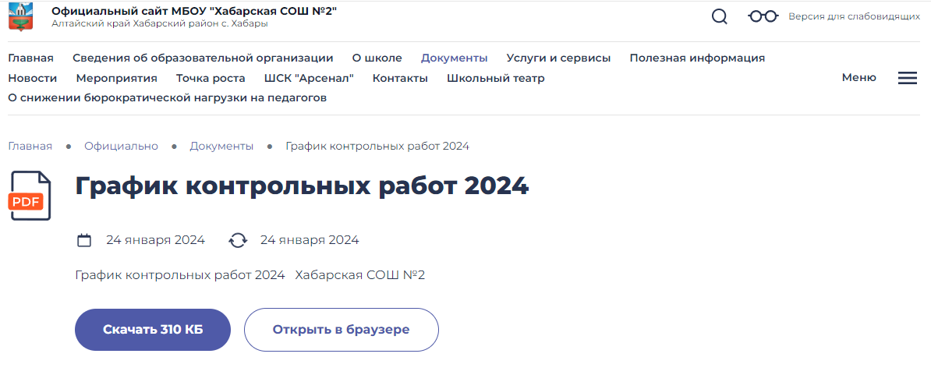
Пример 1. График контрольных работ

Slide 30
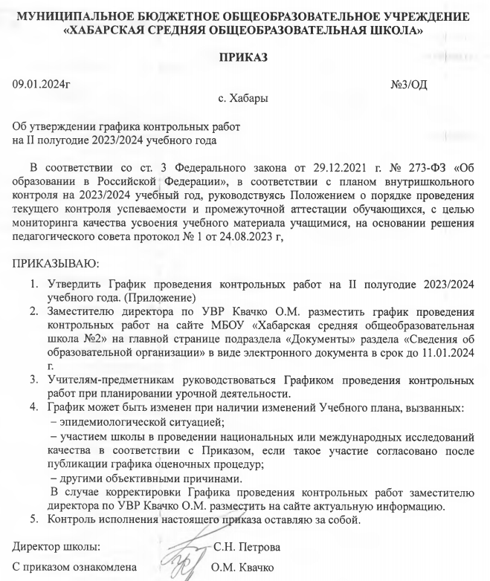
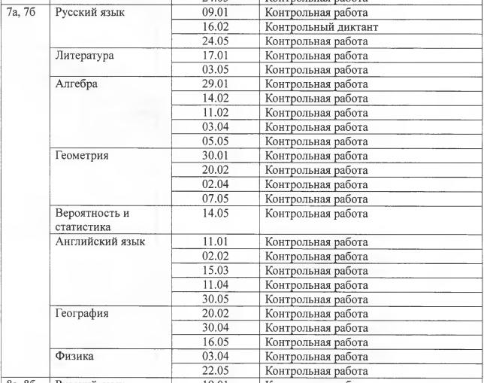
Пример 1. График контрольных работ

Slide 31
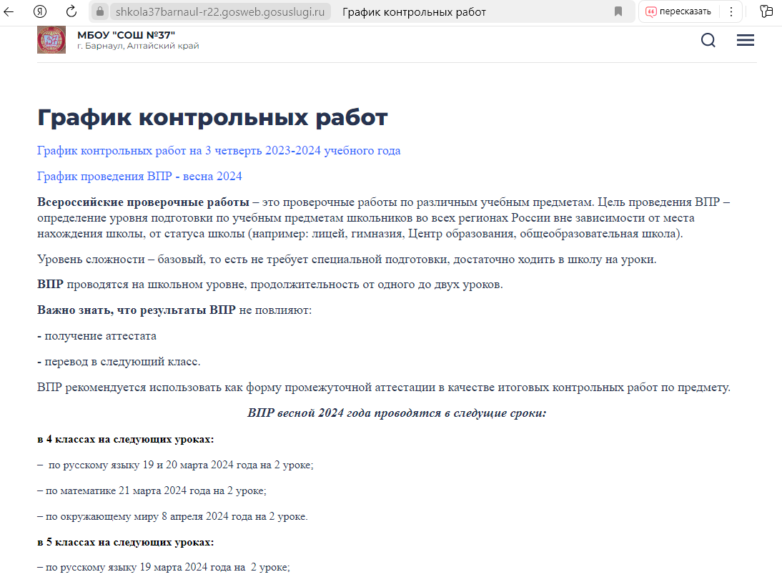
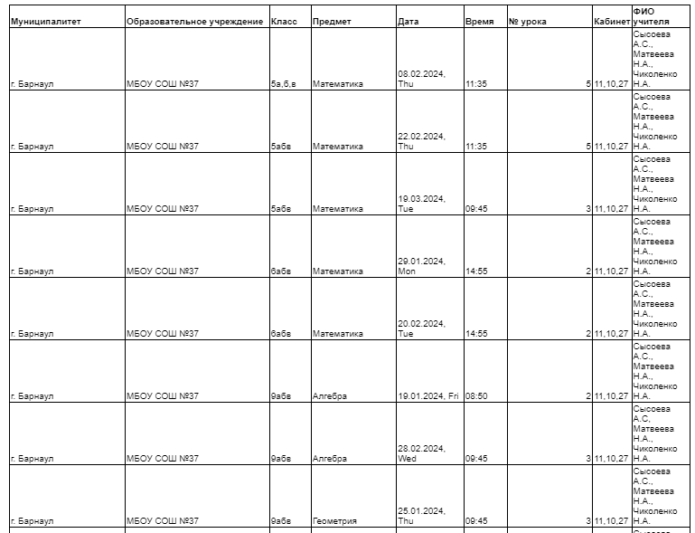
Пример 2. График контрольных работ

Slide 32
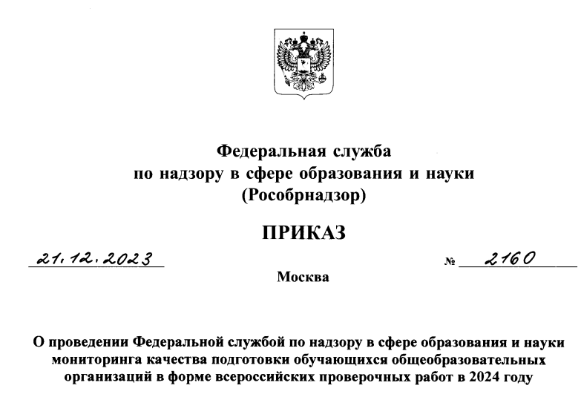
Всероссийские проверочные работы в 2024 году
https://legalacts.ru/doc/prikaz-rosobrnadzora-ot-21122023-n-2160-o-provedenii-federalnoi/?ysclid=lrxpv2yu18995499354

Slide 33
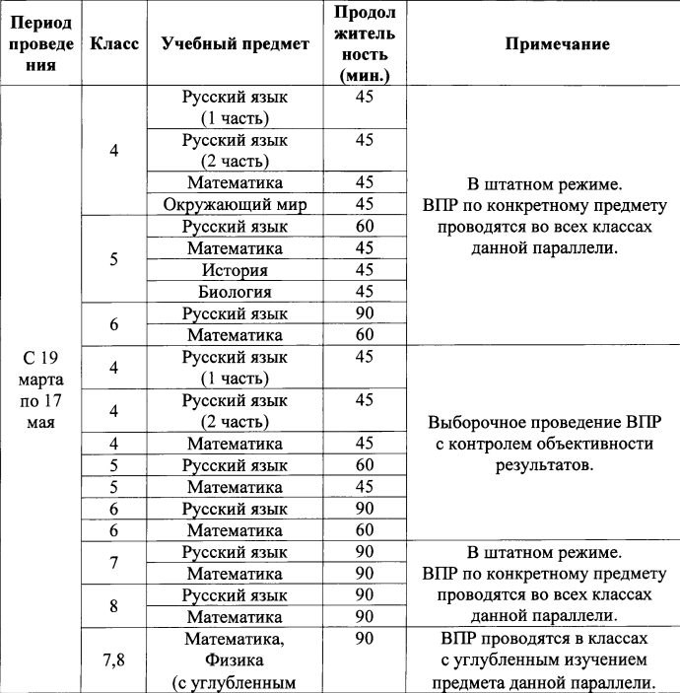
График ВПР
в 2024 году
https://legalacts.ru/doc/prikaz-rosobrnadzora-ot-21122023-n-2160-o-provedenii-federalnoi/?ysclid=lrxpv2yu18995499354

Slide 34
Всероссийские проверочные работы в 2024 году
https://fioco.ru/впр-в-оо
Федеральная служба по надзору в сфере образования и науки сообщает, что учитывая преемственность содержания учебных предметов, предусмотренную образовательными программами, постепенность перехода на обновленные Федеральные государственные образовательные стандарты, а также в целях проведения анализа результатов всероссийских проверочных работ (далее – ВПР) в сопоставлении с результатами предыдущих лет, в 2024 году ВПР по учебным предметам в 4 – 8, 10 и 11 классах, указанным в ежегодно утверждаемом Рособрнадзором расписании проведения ВПР, за исключением учебного предмета «Иностранный язык» в 7 и 11 классах, будут проводиться по образцам и описаниям контрольных измерительных материалов 2023 года, представленным на сайте ФГБУ «Федеральный институт оценки качества образования» (https://fioco.ru/obraztsi_i_opisaniya_vpr_2023 ).

Slide 35
Система оценки достижения образовательных результатов учащихся
Локальный акт ОО о внутренней оценке образовательных достижений учащихся
Типовой комплект документов
ПРИМЕРЫ:
«Положение о системе оценок, формах и порядке проведения промежуточной и итоговой аттестации обучающихся»
«Положение о формах, периодичности и порядке текущего контроля успеваемости и промежуточной аттестации обучающихся по основным общеобразовательным программам»
«Положение о системе оценивания образовательных достижений учащихся»
Методические рекомендации по организации контрольно-оценочной деятельности в начальной школе
Положение о порядке ведения тетрадей по предметам
https://edsoo.ru/metodicheskie-materialy/tipovoj-komplekt-dokumentov/

Slide 36
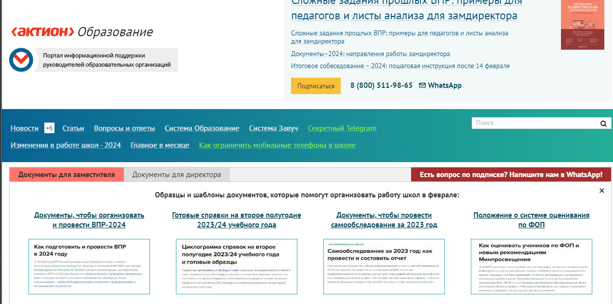
Примерное положение. Образец.
https://www.menobr.ru/article/66033-polojenie-o-tekushchem-kontrole-i-promejutochnoy-attestatsii

Slide 37
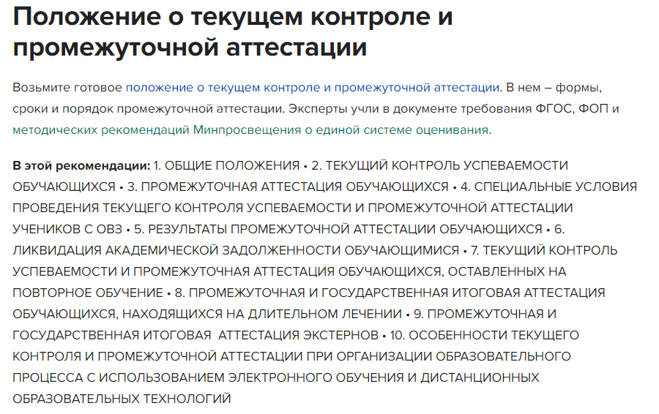
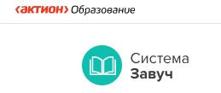
Примерное положение. Образец.
https://www.menobr.ru/article/66033-polojenie-o-tekushchem-kontrole-i-promejutochnoy-attestatsii
Документ составлен с учётом требований ФГОС 2021

Slide 38
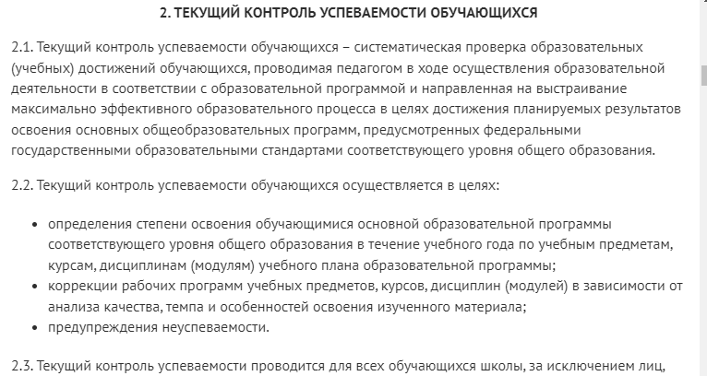
Примерное положение. Образец.
https://www.menobr.ru/article/66033-polojenie-o-tekushchem-kontrole-i-promejutochnoy-attestatsii

Slide 39
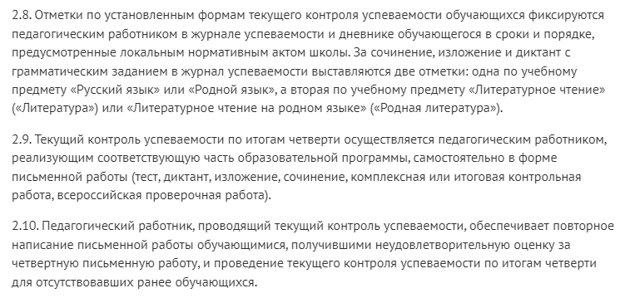
Примерное положение. Образец.
https://www.menobr.ru/article/66033-polojenie-o-tekushchem-kontrole-i-promejutochnoy-attestatsii

Slide 40
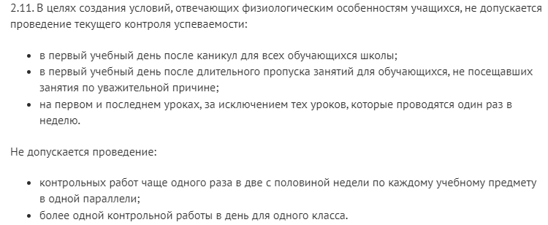
Примерное положение. Образец.
https://www.menobr.ru/article/66033-polojenie-o-tekushchem-kontrole-i-promejutochnoy-attestatsii

Slide 41
Примерное положение. Образец.
https://www.menobr.ru/article/66033-polojenie-o-tekushchem-kontrole-i-promejutochnoy-attestatsii

Slide 42
Примерное положение. Образец.
https://www.menobr.ru/article/66033-polojenie-o-tekushchem-kontrole-i-promejutochnoy-attestatsii

Slide 43
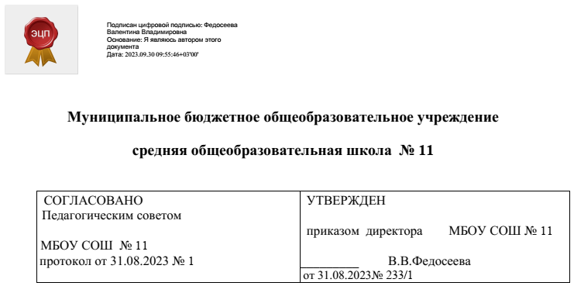
Пример локального акта ОО Алтайского края
Утверждено: август 2023 года

Slide 44
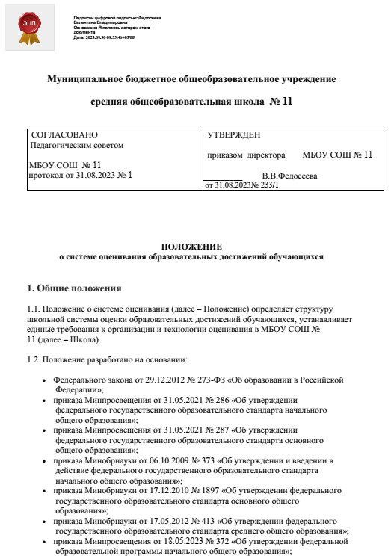
Пример
локального акта
ОО Алтайского края
ПОЛОЖЕНИЕ о системе оценивания образовательных достижений обучающихся
Утвержден: август 2023 года

Slide 45
Пример локального акта ОО Алтайского края
1
2
3
4
Общие положения
Система оценивания на уровне
начального общего образования
Система оценивания на уровне
основного общего образования
Система оценивания на уровне
среднего общего образования
5
Ведение документации
Система оценивания личностных результатов
Система оценивания метапредметных результатов
Система оценивания предметных результатов
Процедуры оценивания на уровне НОО/ ООО/ СОО
Общие положения
Ведение документации учителем
Ведение документации обучающимися
Ведение документации администрацией Школы
6
7
Права и обязанности обучающихся
Права и обязанности учителя
Права и обязанности родителей
Права и обязанности участников образовательных отношений
Ответственность сторон

Slide 46
1
Пример локального акта ОО Алтайского края
Общие положения
1.9. Система оценивания в Школе на всех уровнях образования имеет единую структуру и строится на общих для всех уровней подходах: системно-деятельностном, уровневом и комплексном.
1.14. Внутреннее (внутришкольное) оценивание предназначается для организации процесса обучения в классе по учебным предметам. Внутреннее (внутришкольное) оценивание включает:
• стартовая диагностика, …
• текущую оценку, …
• тематическую оценку, …
• промежуточную аттестацию, …
• итоговую оценку, …
• психолого-педагогическое наблюдение, …
1.15. Внешняя оценка включает следующие оценочные процедуры:
• итоговая аттестация;
• независимая оценка качества подготовки обучающихся.

Slide 47
1
Пример локального акта ОО Алтайского края
Общие положения
1.17. Успешность освоения программы первоклассниками характеризуется качественной оценкой в конце учебного года. Успешность освоения учебных программ обучающихся со 2-го по 11-й класс определяется по пятибалльной шкале оценивания: «5» (отлично), «4» (хорошо), «3» (удовлетворительно), «2» (неудовлетворительно). Оценка «1» может быть выставлена в случае, если задание не представлено на проверку, и в других ситуациях, которые предусмотрены критериями оценивания.
Пятибалльная шкала в соответствии с ФГОС соотносится с тремя уровнями успешности (необходимый/базовый, программный и высокий). Перевод отметки в пятибалльную шкалу осуществляется по следующей схеме.

Slide 48
3
Пример локального акта ОО Алтайского края
Система оценивания на уровне ООО
3.1. Система оценивания личностных результатов
3.1.4. Результаты, полученные в ходе как внешних, так и внутренних мониторингов, допускается использовать только в виде агрегированных (усредненных, анонимных) данных.
3.2. Система оценивания метапредметных результатов
3.2.8. Результатом проекта является одна из следующих работ:
• письменная работа (эссе, реферат, аналитические материалы, обзорные материалы, …);
• художественная творческая работа …;
• материальный объект, макет, иное конструкторское изделие;
• отчетные материалы по социальному проекту.
3.3. Система оценивания предметных результатов
3.3.4. Для оценки предметных результатов используются критерии: знание и понимание, применение, функциональность.
3.4. Процедуры оценивания на уровне ООО
3.3.4. Для оценки предметных результатов используются критерии: знание и понимание, применение, функциональность.
3.2.10. Проект оценивается по следующим критериям: …

Slide 49
4
Система оценивания на уровне СОО
Пример локального акта ОО Алтайского края
4.4. Процедуры оценивания на уровне СОО
4.4.13. Промежуточная аттестация (итоговый контроль) в 10–11-х классах проводится в следующих формах:
• итоговая контрольная работа, переводные письменные и устные зачеты, собеседование, итоговый опрос, тестирование, защита рефератов, творческих и исследовательских работ, защита проектов, зачет;
• защита реферата/исследовательской работы предполагает предварительный выбор обучающимся интересующей его темы с учетом рекомендаций учителя или научного руководителя, глубокое изучение выбранной проблемы, специальной литературы и изложение основных положений и выводов реферата/исследования. Не позднее чем за неделю до проведения аттестации исследовательская работа представляется на рецензию учителю. Аттестационная комиссия знакомится с рецензией и выставляет оценку ученику после защиты реферата/исследования;
• тестирование по предмету проводится по готовым тестам, утвержденным педагогическим советом Школы.
4.4.14. Годовая отметка по учебному предмету в 10-м переводном классе выставляется учителем на основе среднего арифметического между отметками за полугодие.
4.4.15. Итоговая аттестация выпускников осуществляется на основе внешней оценки в форме ГИА

Slide 50
5
Пример локального акта ОО Алтайского края
Ведение документации
5.2. Ведение документации учителем
5.2.1. Учитель по каждому предмету составляет рабочую программу и календарно-тематическое планирование, которые являются основой планирования его педагогической деятельности.
5.2.2. Классный и электронный журналы являются главными документами учителя и
заполняются ежедневно в соответствии с рабочей программой и календарно-тематическим планированием.
5.2.3. Все виды контрольно-оценочных работ по учебным предметам оцениваются учителем следующим образом: сначала оценивается выполнение всех предложенных заданий, определяется сумма баллов, набранная обучающимися по всем заданиям, и переводится в процентное отношение к максимально возможному количеству баллов, выставляемому за работу.
5.3. Ведение документации обучающимися
5.3.1. Для тренировочных работ, для предъявления работ на оценку, для выполнения домашнего задания используется рабочая тетрадь. Учитель регулярно осуществляет проверку работ в данной тетради.
5.3.2. Портфолио обучающихся является формой фиксирования, накопления и оценки индивидуальных достижений школьника. Пополняет «Портфолио» и оценивает его материалы обучающийся.

Slide 51
6
Пример локального акта ОО Алтайского края
Права и обязанности
6.2. Права и обязанности учителя
6.2.1. Учитель имеет право:
• на оценочное суждение по поводу работы обучающихся;
• оценивать работу обучающихся по их запросу и по своему усмотрению.
Оценка обучающихся должна предшествовать оценке учителя;
• оценивать обучающегося только относительно его собственных возможностей и достижений;
• оценивать деятельность обучающихся только после совместно выработанных критериев оценки данной работы
6.2.2. Учитель обязан:
• соблюдать правила оценочной безопасности;
• работать над формированием самоконтроля и самооценки у обучающихся;
• оценивать не только навыковую сторону обучения, но также творчество и инициативу во всех сферах школьной жизни с помощью способов качественного оценивания;
• вести учет продвижения обучающихся в освоении УУД в классном и электронном журналах;
• доводить до сведения родителей (законных представителей) достижения и успехи обучающихся за четверть (полугодие) и учебный год.

Slide 52
Контакты
E-mail: delena1975@yandex.ru

